Slide 1
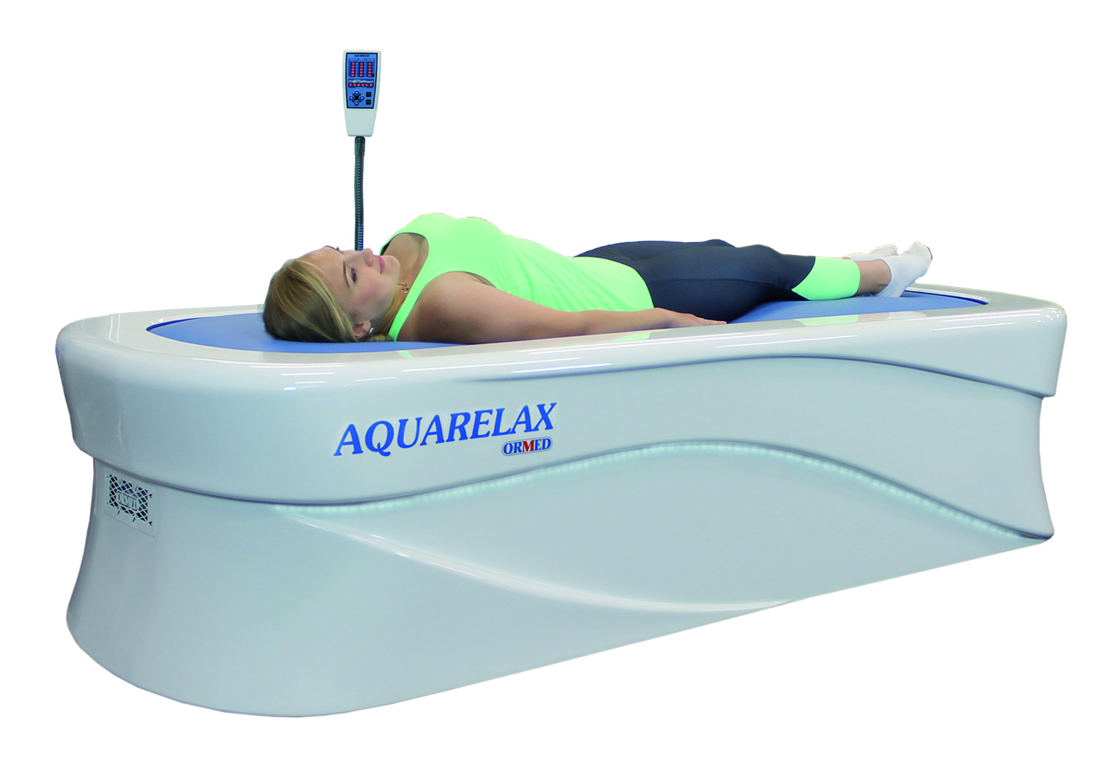
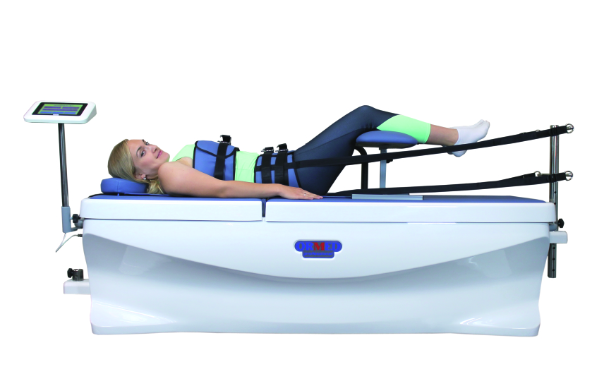
Инвестиционный проект
Медицинский кабинет
с оборудованием «ORMED»
2020

Slide 2
Концепция проекта
Что открываем
Медицинский кабинет по лечению опорно-двигательного аппарата на аппаратах ORMED в городе с населением от 500 тыс. человек.
Параметры
Площадь помещения: 40 кв.м;
Оборудование: 2 аппарата ORMED;
Показатели
Инвестиции: 2,04 млн. руб.
Персонал: 4 человека;
Чистая прибыль: 1,1 млн. руб. в год;
Срок окупаемости (дисконт.): 2,4 года.

Slide 3
Инвестиционный план
Для запуска медицинского кабинета с двумя аппаратами ORMED («Профессионал» и «Акварелакс») потребуется около 2,04 млн. руб., включая средства на покрытие кассовых разрывов, в том числе:
на покупку оборудования – 1 071,3 тыс. руб.;
на ремонт помещения – 300 тыс. руб.;
на рекламу – 250 тыс. руб.
Проект можно запустить за 2 месяца. Требуемая площадь помещения составит 40 м².

Slide 4
Инвестиционный план
Инвестиционный план, руб. | 1 мес. | 2 мес. | 3 мес.
Покупка комплекса "Ормед-Профессионал" | - | 493 500 | -
Покупка аппарата "Ормед-Акварелакс" | - | 577 800 | -
Обучение персонала | - | 16 000 | -
Расходные материалы | - | 30 000 | -
Ремонт помещения | - | 300 000 | -
Лицензии, регистрация юр.лица | - | 127 000 | -
Программное обеспечение и оргтехника | - | 50 000 | -
Резервный фонд на непредвиденные расходы | - | 100 000 | -
Аренда помещения первые 2 месяца | 48 000 | 48 000 | -
Реклама | 125 000 | 125 000 | -
ИТОГО | 173 000 | 1 867 300 | 0
Оборотные средства (покрытие кассовых разрывов) | - | - | 60 000

Slide 5
Требования к помещению
Для открытия кабинета потребуется арендовать помещение площадью 40-50 м².
В среднем стоимость аренды такого помещения составляет около 50 тыс. руб. в месяц.
Требования к помещению:
Естественное освещение;
Наличие у окон форточек и защиты от солнечных лучей (жалюзи);
Наличие настенных и переносных светильников;
Холодная и горячая вода;
Ежемесячная генеральная уборка;
Ежегодный косметический ремонт.

Slide 6
Лицензирование
Для открытия медицинского кабинета требуется лицензия на осуществление медицинской деятельности, выдаваемая Федеральной службой по надзору в области здравоохранения. Множество организаций оказывают помощь в получении лицензии. Медицинская лицензия «под ключ» стоит от 50 до 100 тыс. руб.
Регистрация юридического лица – ООО, стоимость регистрации «под ключ» – от 10 до 20 тыс. руб.
Регистрация юридического адреса – от 10 до 20 тыс. руб.
Аудит и заключения СЭС и Госпожнадзора «под ключ» – от 15 до 20 тыс. руб.

Slide 7
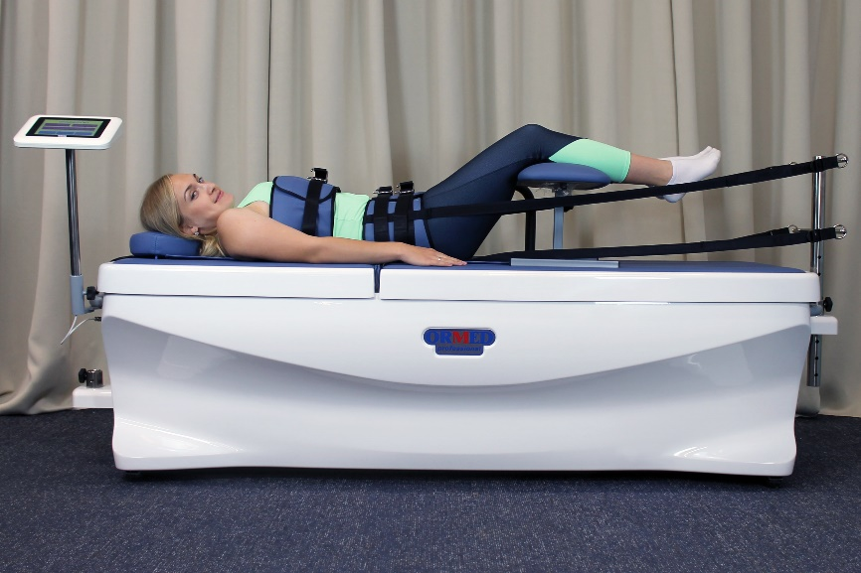
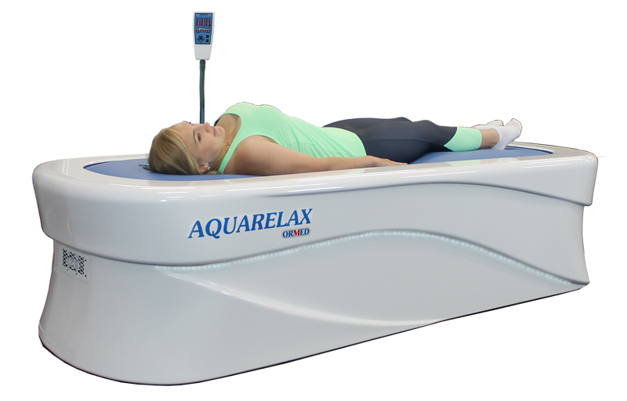
Оборудование ORMED
Сочетает в себе все лучшие качества зарубежного оборудования.
Широкий спектр применения.
Высокотехнологичный комплекс по лечению боли в спине.
Собственный сервис и 12 месяцев гарантии на оборудование.

Slide 8
Анализ доходов
Доходы по проекту формируют:
Процедуры на аппарате «Ормед-Профессионал»
Процедуры на аппарате «Ормед-Акварелакс»
Консультации врача
Режим работы кабинета – 24 дня в мес.
Врач работает 3 дня в неделю по 8 часов. Количество консультаций – 12 в день (144 в мес.), стоимость – 1000 руб.
Количество процедур на комплексе «Ормед-Профессионал» – 12 в день (288 в мес.), стоимость – 1000 руб. на «Ормед-Акварелакс» – 12 в день (288 в мес.)., стоимость – 800 руб. Процедуры проводит медсестра.
Структура поступлений:
От консультаций врача 22% или 0,98 млн. в год.
От аппаратов – 43% и 35% или 1,96 и 1,57 млн. в год (соответственно).
На диаграммах представлена структура поступлений по проекту в год.

Slide 9
Анализ доходов
Для рынка характерна сезонность – спад спроса в летние месяцы, что отражает загрузка кабинета.
Объем продаж в летние месяцы составит порядка 300 тыс. руб., в осенне-зимний период – 365-465 тыс. руб.
Годовой доход – 4,5 млн. руб.
На диаграммах представлена динамика поступлений кабинета с учетом фактора сезонности спроса.

Slide 10
Анализ операционных расходов
Для функционирования кабинета необходимо:
Арендовать помещение свободного назначения площадью 40-50 м², арендная плата составит не более 60 тыс. руб. в месяц.
Нанять персонал: 1 врача, 2 медсестер и 1 менеджера по работе с клиентами, фонд заработной платы составит 144,3 тыс. руб. в месяц (с отчислениями в фонды).
Предусмотреть затраты на расходные материалы в размере 2% от выручки, а также прочие расходы в размере 5% от выручки.
Предусмотреть хозяйственные расходы в размере 2 000 руб. в месяц.
Предусмотреть расходы на телефон/интернет в размере 2 000 руб. и расходы на бухгалтерию (аутсорсинг) в размере 2 000 руб. в месяц.
Предусмотреть расходы на маркетинг и рекламу в размере 40 000 руб. в месяц.

Slide 11
Анализ операционных расходов
На долю заработной платы приходится 51% расходов
На маркетинг и рекламу – 14%
На аренду помещения – 17%
На налоги – 11%.
На диаграмме представлена структура расходов по проекту в год.
Средние ежемесячные расходы составят 284 тыс. руб.,
Среднегодовой объем расходов – 3,41 млн.
На диаграммах представлена динамика расходов в год с учетом загрузки кабинета.

Slide 12
Финансовые показатели проекта
Финансовые показатели | В год
Показатели первого уровня (для последнего года)
Доходы, руб. в год | 4 504 320
Расходы, руб. в год | 3 030 111
Налоги, руб. в год | 381 166
Денежный поток, руб. в год | 1 093 043
Безубыточность, % | 40%
Показатели второго уровня (для последнего года)
Рентабельность продаж ( Денежный поток по операционной деятельности делить на Доходы), % для годовых значений | 24%
Маржинальная прибыль (Выручка минус переменные расходы), руб. в год | 4 414 234
EBITDA (Выручка минус все расходы), руб. в год | 1 474 209
Operation Expense Ratio (коэф-т операционных расходов) | 76%
Показатели третьего уровня (для последнего года)
Денежный поток с 1 работника в год, руб. | 273 261
Денежный поток с 1 процедуры | 223
Рентабельность продаж (отношение денежного потока к доходам) составит 40%, что является достаточно высоким показателем эффективности данного проекта.
EBITDA (выручка за вычетом всех расходов) составит 1,47 млн. в год.
Ежегодные доходы по проекту составят 4,5 млн. руб.
Ежегодные расходы по проекту составят 3,0 млн. руб.
Ежегодные налоговые отчисления составят 382 тыс. руб.
Ежегодный денежный поток составит 1,09 млн. руб.
Денежный поток с 1 процедуры – 223 руб.

Slide 13
Денежный поток
Денежный поток по проекту складывается из доходов по операционной деятельности – 4,5 млн. в год.
Из доходов по операционной деятельности вычитаются расходы по операционной деятельности – 3,03 млн. в год.
Также вычитаются налоги – 0,382 млн. в год.
В расчете получаем номинальный денежный поток по операционной деятельности – 1,09 млн. руб. в год.
При расчете денежного потока для инвестора по проекту в целом также учитываются инвестиционные вложения, что отражено на диаграмме ниже.
Срок окупаемости с учетом планируемого денежного потока составляет: обычный – 25 мес., дисконтированный – 29 мес.
За 5 лет суммарный дисконтированный денежный поток по проекту (NPV) составит 1,92 млн. руб.

Slide 14
Точка безубыточности
На диаграммах представлена динамика прибыли до вычета налогов при различной загрузке проекта в %. При 40% загрузке прибыль равна 0.
Точка безубыточности достигается при загрузке в 40% от максимума, что является очень хорошим показателем.
Модель кабинета считалась при минимальной загрузке в 45% - в весенне-летний период, 55% в осенне-зимний период.
Это означает, что проект медицинского кабинета устойчив к повышению затрат на 32,8 тыс. руб. в месяц в весенне-летний период, и на 96,5 тыс. руб. в месяц в осенне-зимний период. Таким образом, модель будет устойчива, даже если расходы в весенне-летнее время увеличить на 12%, а в зимнее время – на 36%.

Slide 15
Анализ рынка: коммерческая медицина
Отрасль: медицина, в том числе коммерческая медицина
Регион: Россия
Характеристики рынка
Объем рынка коммерческой медицины | Динамика рынка коммерческой медицины
216 млрд. руб. | 5,9% в год
Объем российского рынка медицинских услуг в 2018 году составил порядка 648,7 млрд. руб., что на 10% больше, чем в 2017 году. В целом российский рынок медицинских услуг демонстрирует положительную динамику с 2005 года.
Рынок российской частной медицины до 2019 года будет расти в среднем на 5,9%, в основном за счет легального сегмента.
Коммерческая медицина сегодня занимает почти треть медицинского рынка или 216 млрд. руб.

Slide 16
Анализ рынка: целевая аудитория
Целевая аудитория проекта – люди трудоспособного возраста и люди старше трудоспособного возраста.
Согласно среднему варианту прогноза, численность населения России к 2036 году составит 144 010 800 человек, из них людей трудоспособного возраста 78 289 400 человек или 54,3%, людей старше трудоспособного возраста – 43 306 700 человек или 30,1%.

Slide 17
Анализ рынка: доходы населения
Уровень среднедушевых доходов населения стабильно увеличивается в период с 2015 по 2019 гг. Данная тенденция положительно сказывается на рынке платных медицинских услуг.

Slide 18
Анализ рынка: болезни ода
Болезни опорно-двигательного аппарата (ОДА)
Различными болезнями опорно-двигательного аппарата страдает 80% населения. Причем большинство – трудоспособного возраста: от 30 до 50 лет.
Общая динамика болезней опорно-двигательного аппарата в России с конца 20 века возрастает с каждым десятилетием приблизительно на 30%.
Если в советское время остеохондроз диагностировался у 8% населения, то сейчас им страдает почти 10% россиян.
% Населения, страдающих ОДА -
80%
Возраст больных - от 30 до 50 лет
Болезни ОДА
3 место
по кличеству
больных в год
Артрит в России - 17 млн. человек
Остеопороз в России - 10 млн. человек

Slide 19
Анализ рынка: болезни ода
Виды болезней опорно-двигательного аппарата
Сколиоз и кифоз
Протрузия и грыжа межпозвоночного диска
Спондилез
Нестабильность позвонков
Травмы и переломы позвонков
Опухоли
Миелопатия
Демиелинизирующие заболевания
Пороки развития спинного мозга

Slide 20
Анализ рынка: методы лечения ода
Лечебная физкультура (в том числе кинезитерапия) – является основным методом лечения заболеваний позвоночника, остеохондроза, грыж позвоночника и других.
Тракция (вытяжение) позвоночника – эффективный метод лечения спины, устраняющий болевой синдром, уменьшающий грыжи и протрузии межпозвонковых дисков. Наиболее эффективно проводить вытяжение в теплой воде. При этом процедуры проходят мягко, безболезненно, боли проходят практически с первых сеансов лечения.
Комплексный подход к лечению дает максимальный шанс на успех и полное выздоровление!
Методы лечения позвоночника
Лечебная физкультура
Авторские методики (комплексный подход)
Физеотерапия
Массаж
Рефлексотерапия
Мануальная терапия
Тракция (вытяжение)
Медикаментозная терапия

Slide 21
Анализ рынка: основные форматы клиник по лечению позвоночника
Крупнейшие медцентры с филиалами в регионах (Клиника Бубновского и т.п.)
Региональные сети и крупные клиники (Отделение реабилитации медицинского центра «Папа, мама и Малыш» в Нижнем Новгороде)
Небольшие местные клиники
Кабинеты
физиотерапии

Slide 22
Резюме проекта
Инвестиции и финансирование проекта | Показатель | Комментарии
Инвестиций всего | 2 040 300 | руб. (собственные и заемные)
Собственные средства | 2 100 300 | руб.
Заемные средства | 0 | руб.
Операционная деятельность (за последний год)
Выручка, год | 4 504 320 | руб.
Поступления клиники | 4 504 320 | руб.
Расходы операционные, год | 3 008 034 | руб., (без налогов)
Переменные расходы | 90 086 | руб.
Постоянные расходы | 2 940 025 | руб.
Налоги, год | 381 166 | руб.
Маржинальная прибыль, год | 4 414 234 | руб.
Денежный поток, год | 1 093 043 | руб.
Анализ рентабельности
Рентабельность продаж (Прибыль к Выручке) | 24,27% | последний год
Рентабельность активов (Прибыль к Инвестициям) | 54% | последний год
Маржинальность бизнеса (Маржа к Выручке) | 98,00% | последний год
Operation Expense Ratio (коэф-т операционных расходов) | 75,73% | последний год
Инвестиционный анализ
Инвестиции в бизнес | 2 040 300 | руб.
Срок окупаемости (payback period), лет | 2,08 | лет
Срок окупаемости дисконтированный (discount payback period), лет | 2,42 | лет
ВНД (IRR) | 51,8% | в месяц
ЧДД (NPV) | 1 923 501 | руб.
ROI (доход-вложения)/вложения х 100% | 157%
Для открытия кабинета по лечению спины на аппаратах ORMED потребуется вложить 2,04 млн. руб., на покупку самих аппаратов приходится 1,07 млн. руб.
С учетом сезонности спроса на медицинские услуги, объем выручки за год составит 4,5 млн. руб.
Объем ежегодных расходов составит 3,01 млн. руб., налогов – 381,17 тыс. руб.
Денежный поток составит 1,09 млн. руб.
Проект окупается за 2,08 года.
Рентабельность продаж составит 24,27%.
Точка безубыточности составит 40%.
Данные показатели свидетельствуют о высокой эффективности проекта для инвестора.
Более детальная информация по финансовым показателям представлена в финансовой модели.

Slide 23
ВЫВОДЫ
Концепция проекта:
Данным проектом предполагается открытие медицинского кабинета с аппаратами «Ормед-Профессионал» и «Ормед-Акварелакс».
Преимущества данного оборудования по отношению к аналогам:
Сочетает в себе все лучшие качества зарубежного оборудования.
Высокотехнологичный комплекс по лечению боли в спине.
Собственный сервис и 12 месяцев гарантии на оборудование
Для открытия кабинета необходимо арендовать помещение площадью 40-50 кв.м. и закупить аппараты ORMED на сумму 1071,3 тыс. руб.
Общий объем инвестиций в проект составит 2,04 млн. руб.
Операционная деятельность (доходы и расходы):
Поступления по проекту будут складываться из процедур на аппаратах ORMED и консультаций врача, стоимость одной процедуры – 1000 и 800 руб. (в зависимости от аппарата), стоимость консультации – 1000 руб.
Персонал по проекту – 1 врач, 2 медсестры и 1 менеджер по работе с клиентами, фонд оплаты труда 144,3 тыс. руб. в месяц.
Для медицинского рынка характерна сезонность, которая отражена в плане продаж. Ежегодный доход составит 4,5 млн. руб.
При реализации проекта необходимо предусмотреть следующие статьи текущих расходов: аренда, маркетинг и реклама, заработная плата, расходные материалы и хозяйственные расходы, бухгалтерия, связь, налоги.
Ежегодные расходы проекта составят 3,01 млн. руб.
Результаты:
При вышеперечисленных условиях ежегодный денежный поток по проекту составит 1,09 млн. руб.
Срок окупаемости проекта дисконтированный – 2,42 года (29 месяцев).
Точка безубыточности – 39%.

Slide 24
ВЫВОДЫ
Актуальность инвестиций с точки зрения рынка:
С точки зрения рынка данный проект эффективен по причине растущего спроса на услуги коммерческой медицины в сфере лечения опорно-двигательного аппарата. Это связано с тем, что:
Различными болезнями опорно-двигательного аппарата страдает 80% населения. Причем большинство – трудоспособного возраста: от 30 до 50 лет.
Общая динамика болезней опорно-двигательного аппарата в России с конца 20 века возрастает с каждым десятилетием приблизительно на 30%.
Рынок коммерческой медицины демонстрирует стабильный рост за последние несколько лет, его объем составляет 216 млрд. руб. и стабильно увеличивается из года в год.
Целевая аудитория проекта – люди трудоспособного возраста и люди старше трудоспособного возраста, данная группа составляет 84,4% всего населения России.
В последнее десятилетие появляется все больше видов физиотерапии, направленной на восстановление ОДА.
Комплексный подход к лечению дает максимальный шанс на успех и полное выздоровление.
Сравнение бизнес моделей:
Можно выделить 4 основных формата клиник по лечению позвоночника:
Крупные федеральные медицинские центры с филиалами в регионах
Региональные сети и крупные клиники
Небольшие местные клиники
Кабинеты физиотерапии
Наиболее простым в реализации и наименее затратным в плане инвестиций является именно кабинет лечения заболеваний позвоночника, рассмотренный в данном проекте.

Slide 25
ВЫВОДЫ
Таким образом, проект не требует больших инвестиционных вложений, реализовать его возможно в любом городе с населением от 500 тыс. человек, окупается данный проект в течение одного года, после чего будет приносить инвестору стабильный ежегодный доход в размере 4,5 млн. руб.
* Более подробная информация о финансовых показателях представлена в финансовой модели.

